Slide 1
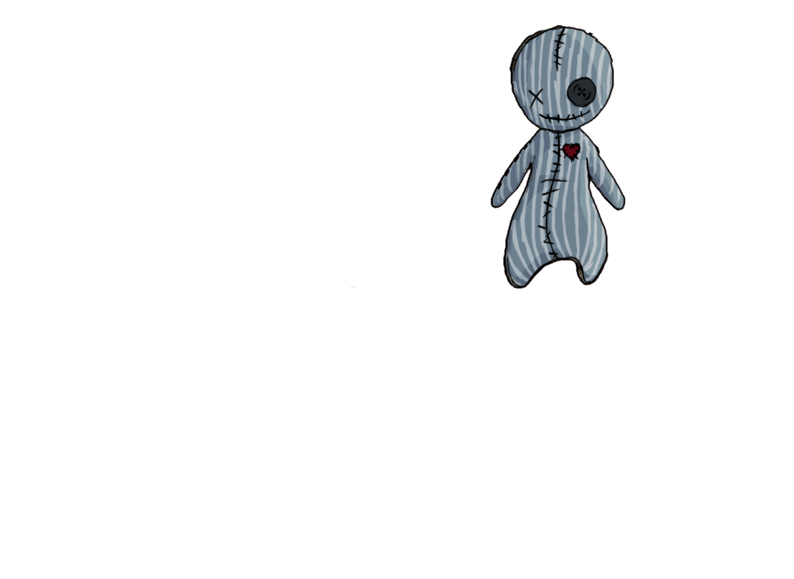









Doll 13
Formerly “Voodoo”
Notes:
Hallo und willkommen zu Gate 2 von Doll 13, ehemals bekannt unter dem Namen „Voodoo“.

Slide 2

Table of Contents
Review
Gate 2 Promises vs. Present
Gate 3 Goals
Let’s Play!
Notes:
Die heutige Praesentation wird kurz und knackig, damit ihr euch moeglichst schnell einen direkten Eindruck vom Spiel selbst machen koennt. Kurz zum Ablauf: Zuerst werde ich euch ein kurzes Review zum Spiel und unserer Vision davon geben und anschliessend werde ich die Ziele, die sich unser Team beim letzten Gate gesetzt hat, und unseren tatsaechlichen Stand heute durchgehen. Danach praesentiere ich euch die neuen Ziele, die wir uns bis zum Goldmaster gesetzt haben und dann geht es auch schon weiter zum Spiel selbst. Kommen wir gleich zum Review. ☺

Slide 3

Review
Vision: Doll 13 is a 3D puzzle-adventure for lovers of the occult with minimized stealth-elements.
Game Type: 3D Platformer
Game Mode: Singleplayer
Genre: Supernatural Adventure
Platform: PC
Engine: Unity
Notes:
Doll 13 ist ein 3D puzzle-adventure mit stealth-elementen fuer Freunde des Okkulten. Es ist ein Singelplayerspiel fuer den PC in dem der Spieler eine kleine Voodoo-Puppe steuert, welche im Keller einer Geheimbasis zum Leben erwacht ist und nun versucht daraus zu fliehen. Das Ganze spielt in den 1950ern und wir versuchen das Spiel bis zum Goldmaster so zu gestalten, dass der Spieler mit Hilfe von Storytelling-Elementen im Spiel die Hintergrundgeschichte dazu nachvollziehen bzw. Aufdecken kann.
Nun zu den Zielen die wir uns bis heute gesetzt hatten.

Slide 4

Gate 2
Promise:
Present:
Level 2 - Laboratory
Textured Environment, Basic Animated Main-Character
Full second core mechanic: Posession
+ Office
+ Basic Sound
+ Basic Animation Guard
Notes:
Bei Gate 1 hatten wir euch versprochen, dass wir euch heute ein zweites Level, naemlich das Labor, zeigen und dieses Versprechen koennen wir auch einhalten. Zusaetzlich werdet ihr auch das mittlerweile eingerichtete Buero vom letzten Mal sehen. Als zweites Ziel hatten wir angegeben, dass wir euch in den beiden Leveln die passenden Texturen sowie auch die Basis-Animationen des Haupt-Charakters zeigen und das werdet ihr ebenfalls gleich sehen koennen. In diesem Punkt hatten wir hier gleich doppeltes Glueck: Zum einen hat sich Elias Knop, ein Student des Abby Road’s Musik Studios, dazu bereit erklaert uns mit Sounds und Musik zu versorgen und somit haben wir nun auch bereits einige Soundeffekte im Spiel eingebaut. Zum anderen haben wir endlich unsere Animatorin Michelle wieder Vollzeit bei uns und sie hat uns auch sofort gezeigt was sie kann indem zusaetzlich zu denen des Hauptcharakters auch bereits die Basis-Animationen unserer Wachen erstellt hat. Zu guter Letzt haben wir die komplette Mechanik: “Posession”, also die Uebernahme von Wachen, angekuendigt und auch das hat geklappt. Bevor wir nun aber gleich zum Spiel selbst kommen, erzaehle ich euch noch kurz, was ihr noch bis zum Goldmaster von uns erwarten koennt:

Slide 5

Gate 3
Polished Game
Tutorial
Menu
Notes:
Wir werden euch das komplette, gepolishte Spiel praesentieren. Das bedeutet, dass noch einige zusaetzliche VFX- und Sound-Effekte den Weg ins Spiel finden werden, welche hauptsaechlich fuer noch besseres Feedback und bessere Signale fuer den Spieler dienen sollen. Es wird ein passendes Ende und auch ein Tutorial am Anfang geben, wobei das Tutorial direct schon ein Teil des Spiels ist. Und natuerlich gibt es auch ein ausgearbeitetes Menue fuer verschiedenste Einstellungen. So, damit kommen wir nun aber endlich zum wichtigsten Teil dieser Praesentation: Unserem Spiel ☺

Slide 6


Let’s play!

